Slide 1
移动应用开发
方维维

Slide 2
本节课学习内容
WebView
HTTP
XML
JSON

Slide 3

网络应用
大背景：移动计算 + 云计算 = 移动云计算 （为什么需要云？）
普通用户更多的是数据交互而非“计算”需求

Slide 4
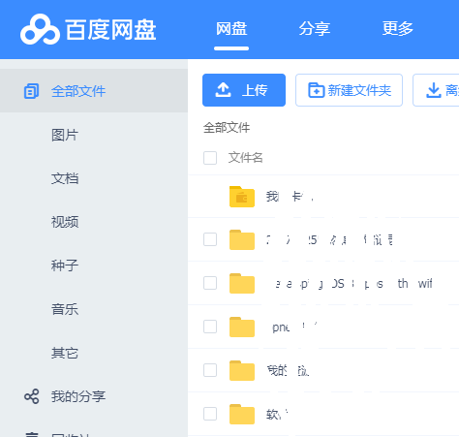
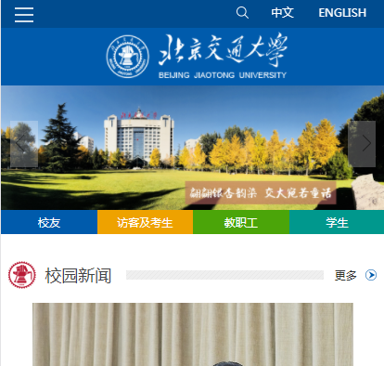
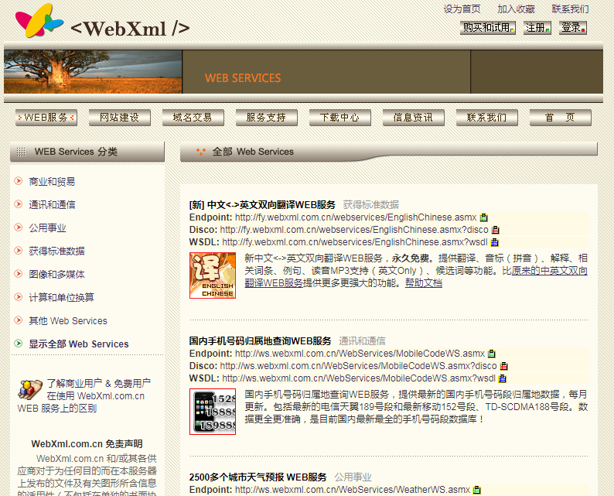
数据交互
典型方式
直接下载内容：视频、音频
直接查看内容：Web页 --- 今天讲的内容：WebView和HTTP
下载格式化数据：描述文件 --- 今天讲的内容：XML和JSON

Slide 5
WebView
需求：App里直接内置Web页
定义：WebView是一个基于webkit引擎、展现web页面的控件。
作用：
显示和渲染Web页面
直接使用html文件（网络上或本地assets中）作布局
可和JavaScript交互调用

Slide 6
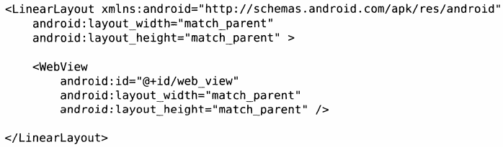
WebView简单实例：WebViewTest
activity_main.xml
定义LinearLayout和其中的WebView

Slide 7
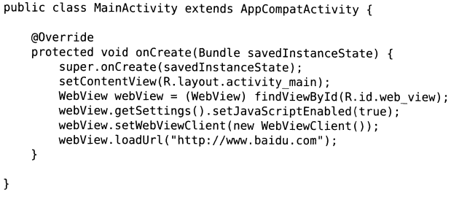
WebView简单实例
MainActivity
获得WebView实例
允许JavaScript
新的网页仍然在该WebView中跳转
打开baidu首页

Slide 8
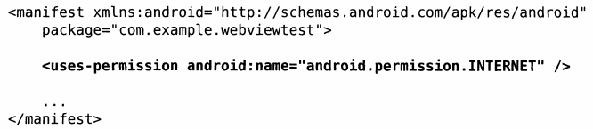
WebView简单实例
AndroidManifest.xml
获得网络访问权限

Slide 9
远远不止这些
可以进一步学习
操作网页前进、后退
设置缩放、自适应屏幕
清除缓存数据
滚动事件监听
与JavaScript交互

Slide 10
本节课学习内容
WebView
HTTP
XML
JSON

Slide 11
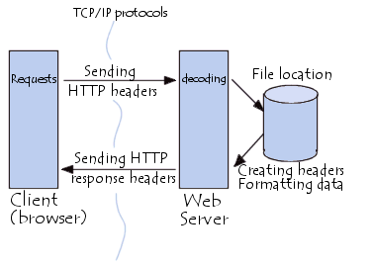
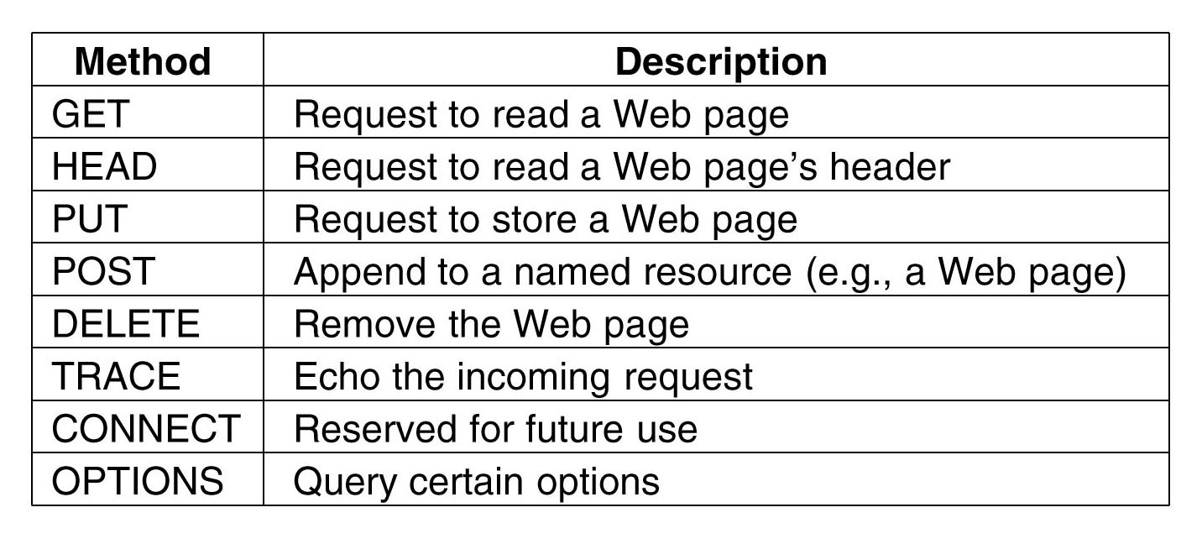
HTTP协议
Web的背后是HTTP协议交互
下面分别使用内建的HttpURLConnection和第三方OkHttp库实现GET操作

Slide 12


使用Android的HttpURLConnection步骤
获取HttpURLConnection的实例
设置HTTP请求使用的方法
定制HTTP请求，如连接超时、读取超时的毫秒数
调用getInputStream()方法获取返回的输入流
关闭HTTP连接

Slide 13
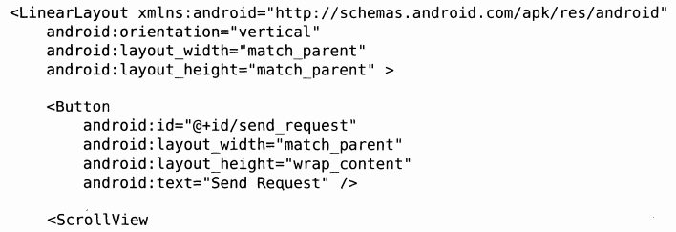
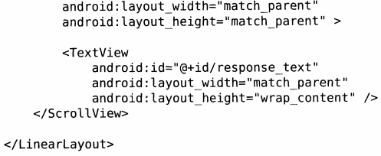
实例：NetworkTest
activity_main.xml
定义LinearLayout
定义发送HTTP GET的Button
定义显示HTTP响应的TextView

Slide 14
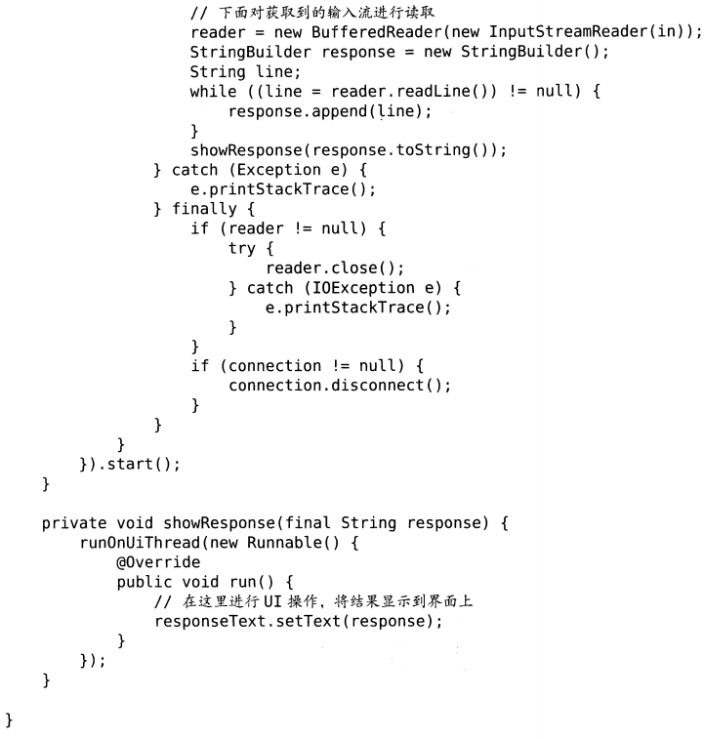
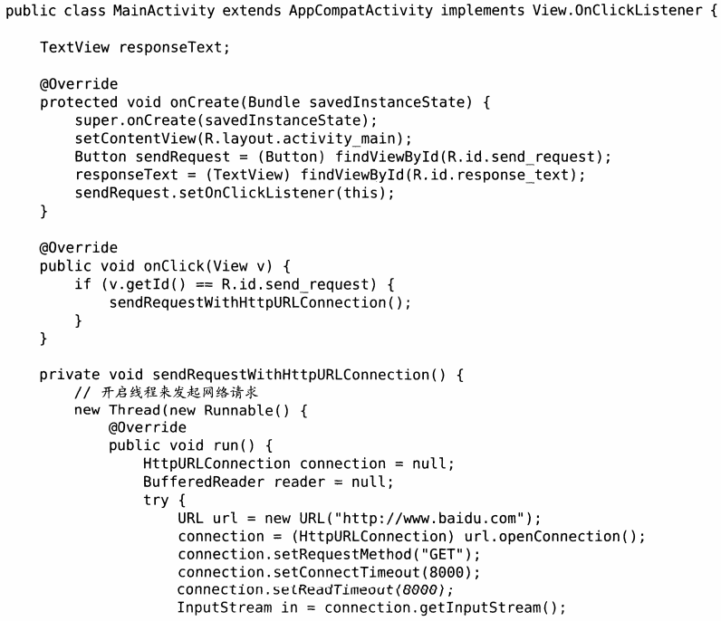
实例：NetworkTest
注明实现该接口
MainActivity
关联界面元素
设置点击事件监听
点击按钮发送请求
还记得5步骤吗？
请不要用百度(302)
显示HTTP GET结果

Slide 15
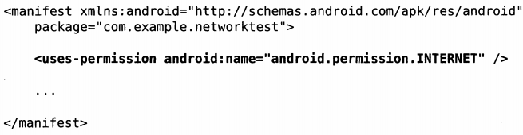
实例：NetworkTest
AndroidManifest.xml
获得网络访问权限

Slide 16

第三方HTTP库
OkHttp：一个专注于性能和易用性的 HTTP 客户端
OkHttp 库的设计和实现的首要目标是高效。这也是选择 OkHttp 的重要理由之一。OkHttp 提供了对最新的 HTTP 协议版本 HTTP/2 和 SPDY 的支持，这使得对同一个主机发出的所有请求都可以共享相同的套接字连接。如果 HTTP/2 和 SPDY 不可用，OkHttp 会使用连接池来复用连接以提高效率。OkHttp 提供了对 GZIP 的默认支持来降低传输内容的大小。OkHttp 也提供了对 HTTP 响应的缓存机制，可以避免不必要的网络请求。当网络出现问题时，OkHttp 会自动重试一个主机的多个 IP 地址。

Slide 17
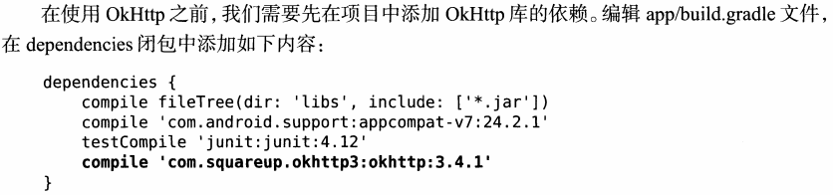
添加对包的引用
新方法（自动下载）：注意轻易不要用这种方法（极慢）！
传统方法：下载okhttp-3.4.1.jar放到NetworkTest/app/libs目录下

Slide 18

使用OkHttpClient的步骤
创建OkHttpClient的实例
创建Request对象
设置目标网络的URL地址
发送请求获取服务器返回的数据
获得返回的具体内容

Slide 19
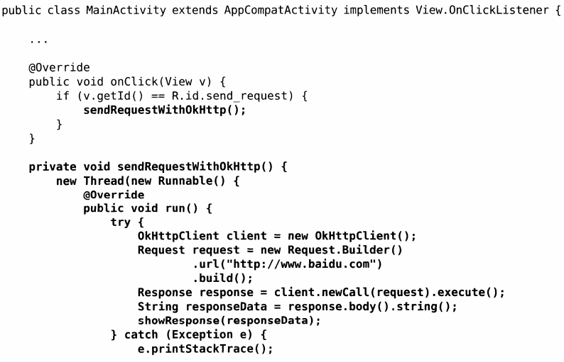
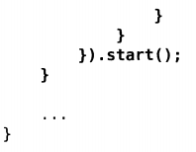
实例：NetworkTest
MainActivity
是不是更加简洁方便？
请不要用百度(302)

Slide 20
本节课学习内容
WebView
HTTP
XML
JSON

Slide 21
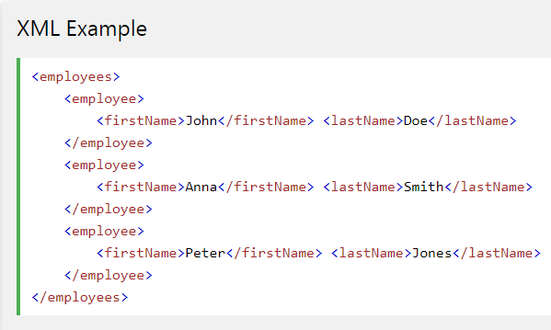
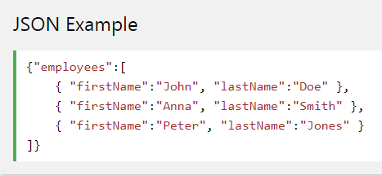
数据交换格式
数据交换不仅仅是内容，还要对数据的属性、作用进行描述
假如我公司有三个雇员：John Doe, Anna Smith, Peter Jones，如何描述？
接收，解析，获取

Slide 22

对格式文件解析
分别提供两种方法来解析，请体会它们的不同
对XML文件
Pull
SAX
对JSON文件
JSONObject
GSON

Slide 23
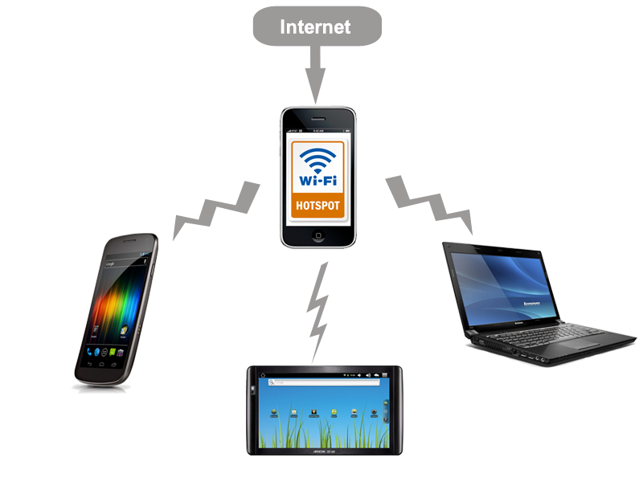
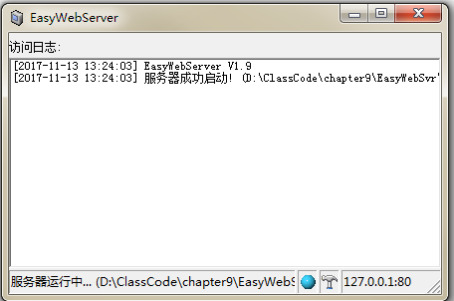
准备工作
用一个简单的程序EasyWebServer建立笔记本网站
设置笔记本的HTML文件夹
启动安卓手机（真机）的热点功能
将笔记本加入到你建立的热点
查看笔记本获得的IP，启动EasyWebServer，先用手机浏览器访问该IP，是否显示默认的index.htm页面

Slide 24
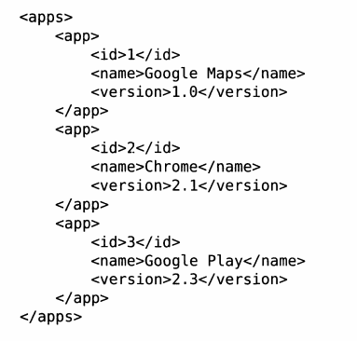
创建需解析的XML文件
在网页目录下创建get_data.xml文件

Slide 25
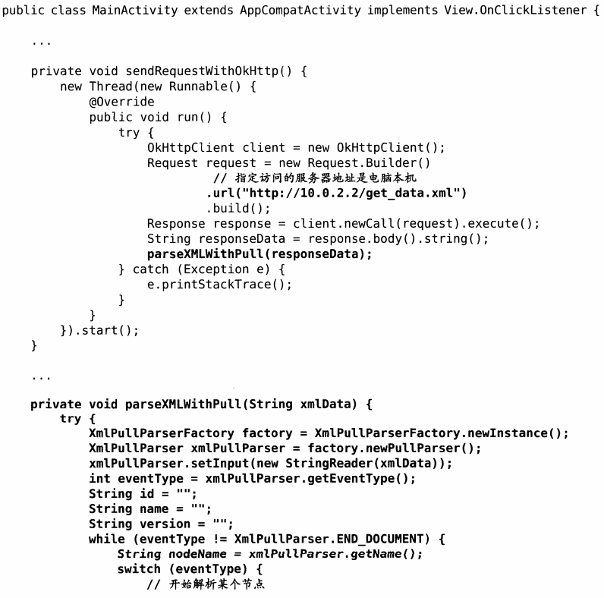
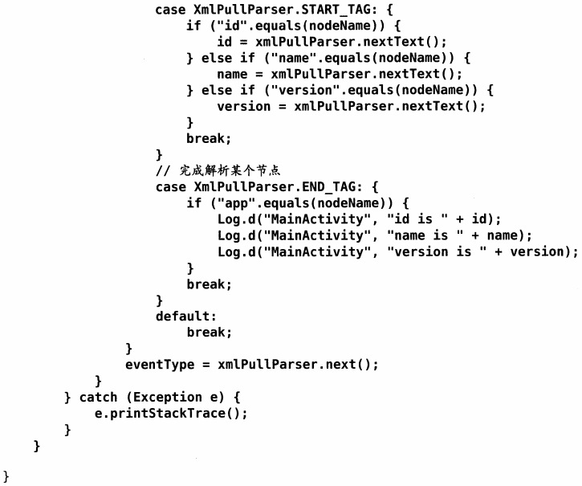
用Pull方式解析
MainActivity
从START_TAG识别解析数据
设置访问URL
调用解析函数
解析器创建和设置
打印日志显示

Slide 26
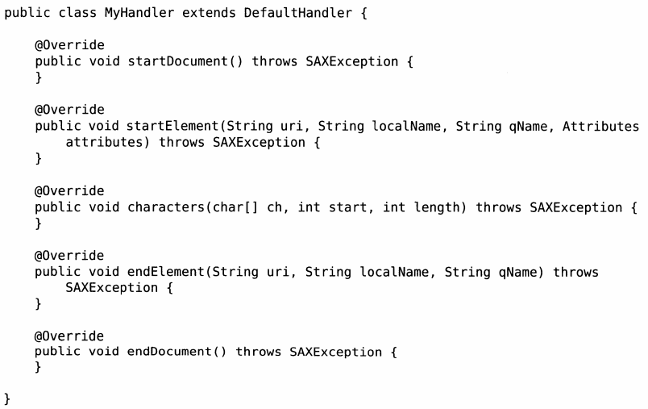
用SAX方式解析
SAX方式提供更加清晰的步骤
开始XML解析时调用
解析某个节点时调用
获取某个节点内容时调用
完成某个节点的解析时调用
完成整个XML解析时调用

Slide 27
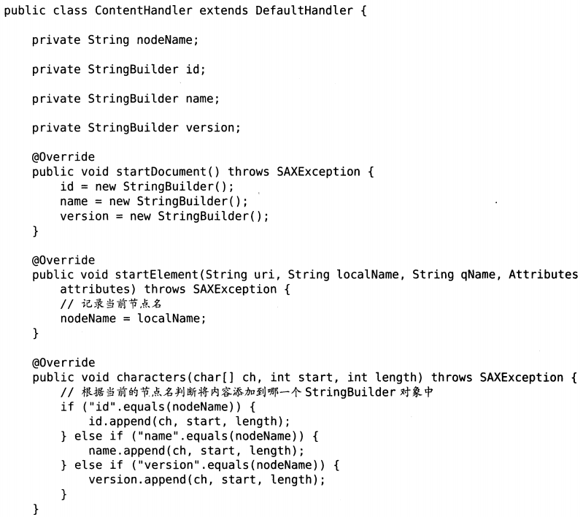
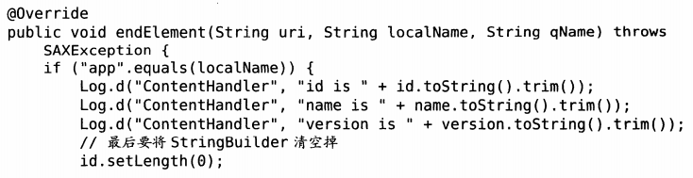
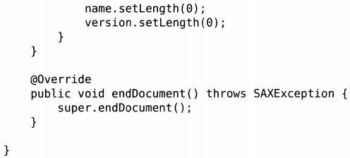
用SAX方式解析
创建ContentHandler
一些安全操作的设置

Slide 28
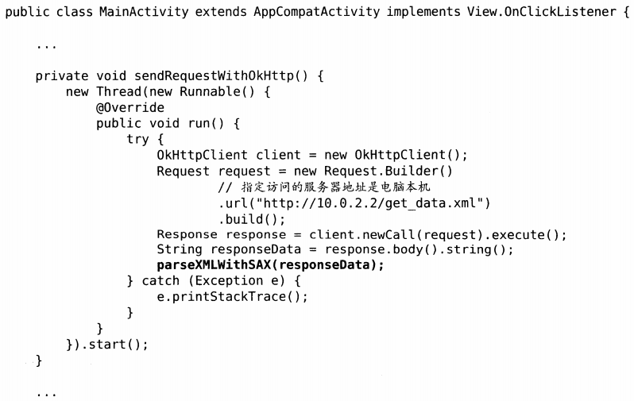
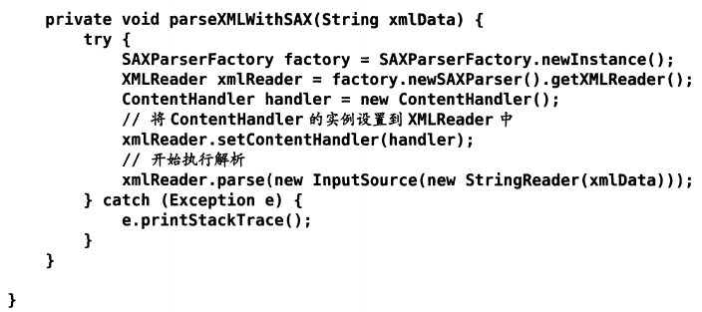
用SAX方式解析
MainActivity
设置访问URL
调用解析函数
解析器创建和设置
创建解析类ContentHandler实例，并交给xmlReader进行解析

Slide 29
本节课学习内容
WebView
HTTP
XML
JSON

Slide 30

创建需解析的JSON文件
在网页目录下创建get_data.json文件

Slide 31
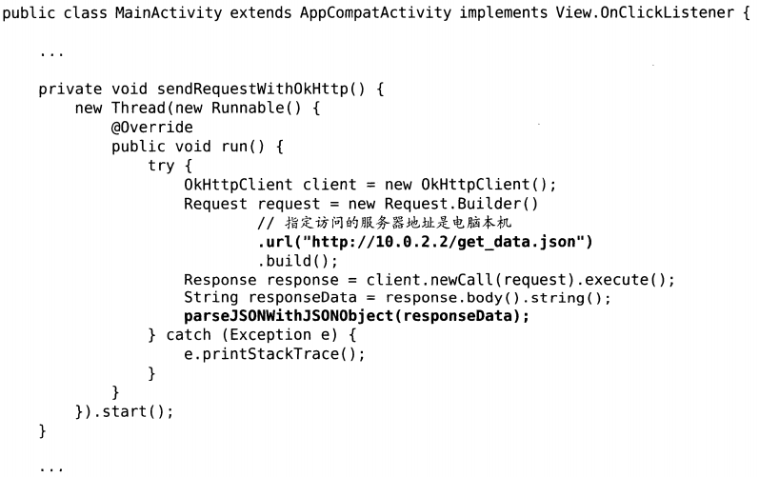
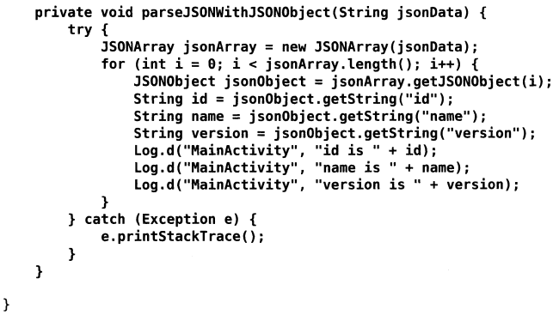
用JSONObject解析
MainActivity
设置访问URL
array逐个检查
调用解析函数

Slide 32
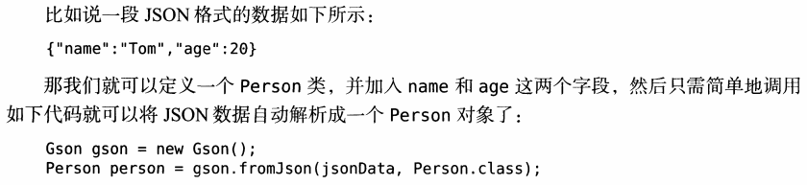
用GSON解析
添加对库的引用（两种方法）
它的优势：自动将JSON数据映射为一个对象

Slide 33
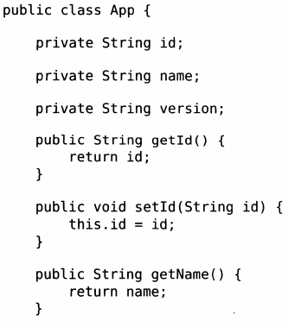
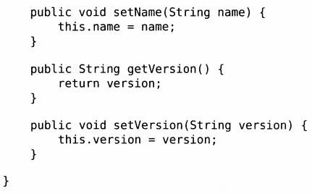
用GSON解析
新建App类
太简单了不解释

Slide 34
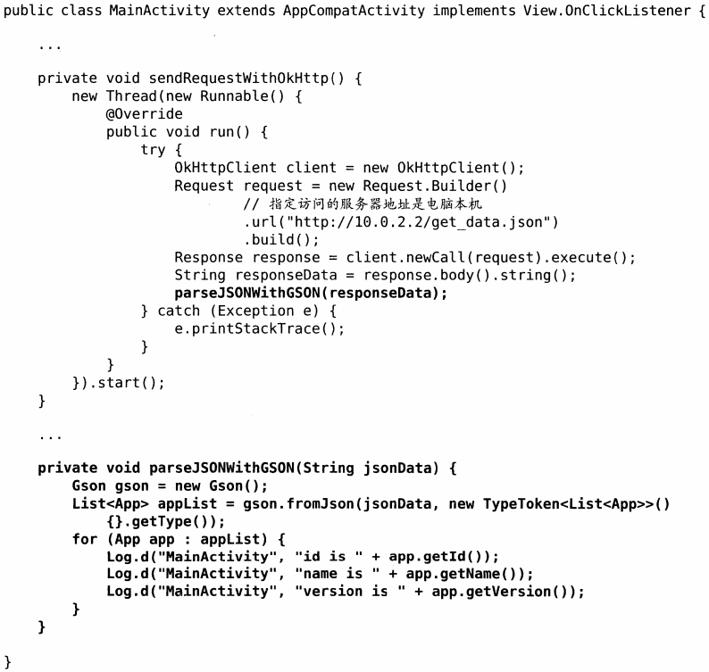
用GSON解析
MainActivity
调用解析函数
对List中元素挨个解析

